Slide 1
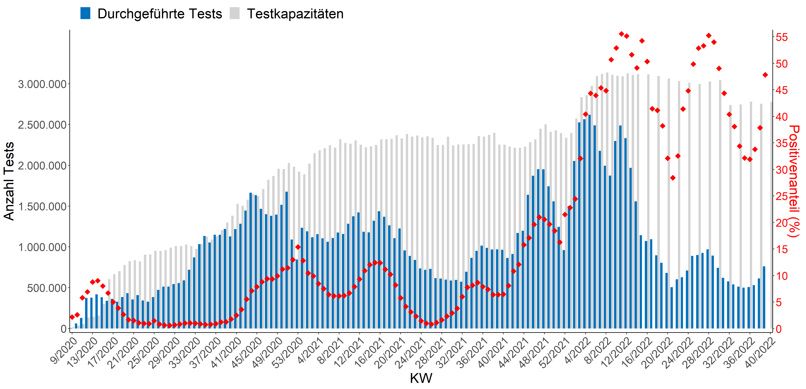
Testanzahl und –Kapazität
→ Testkapazität bei 2,7 Millionen / Woche (gleichbleibend)

Slide 3
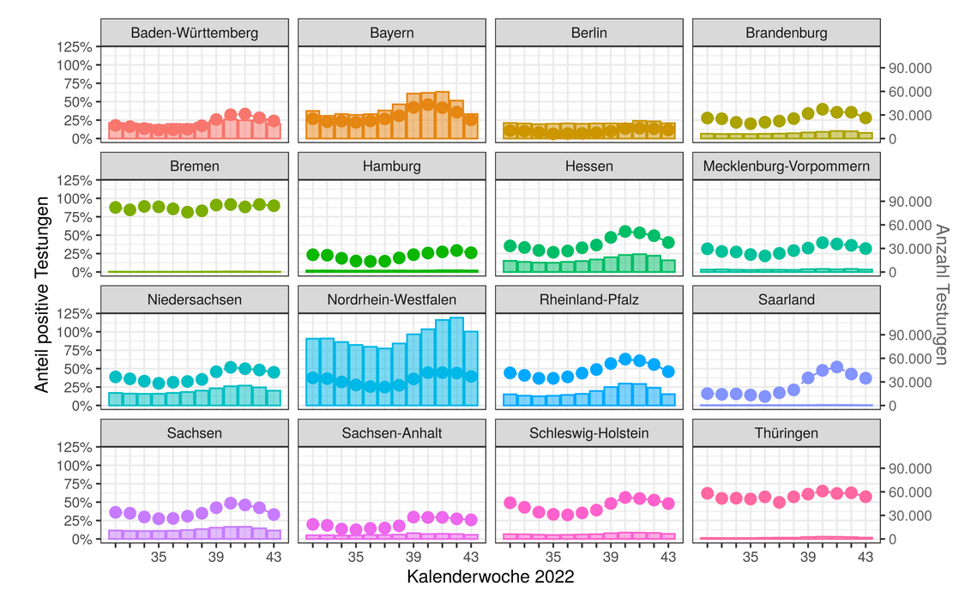
Testungen und Positivenanteile Bundesländer Datenstand 01.11.2022

Slide 4
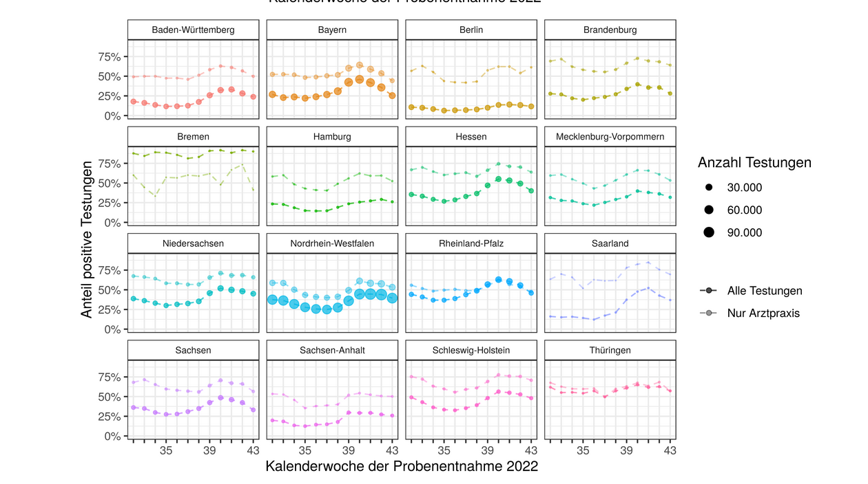
Positivenanteile Bundesländer Datenstand 01.11.2022

Slide 5
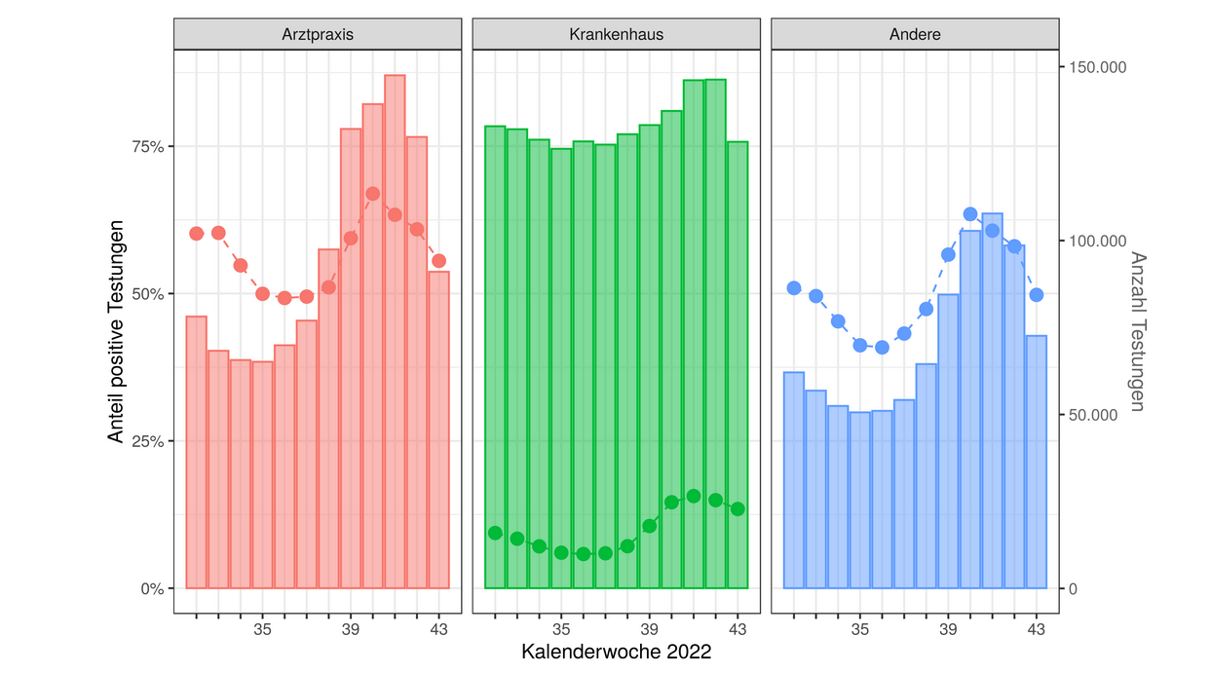
Testungen und Positivenanteile ambulant und stationär

Slide 6
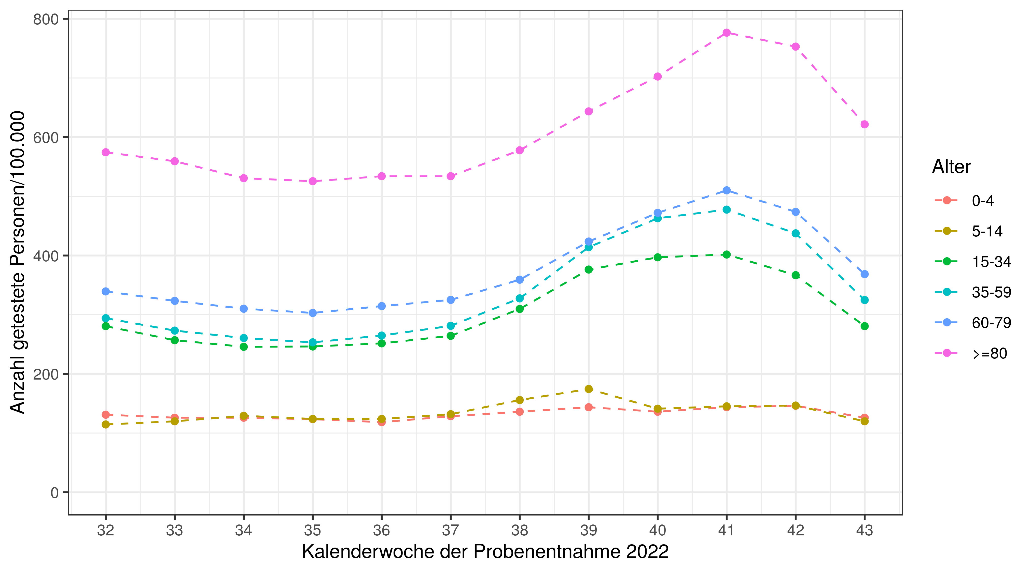
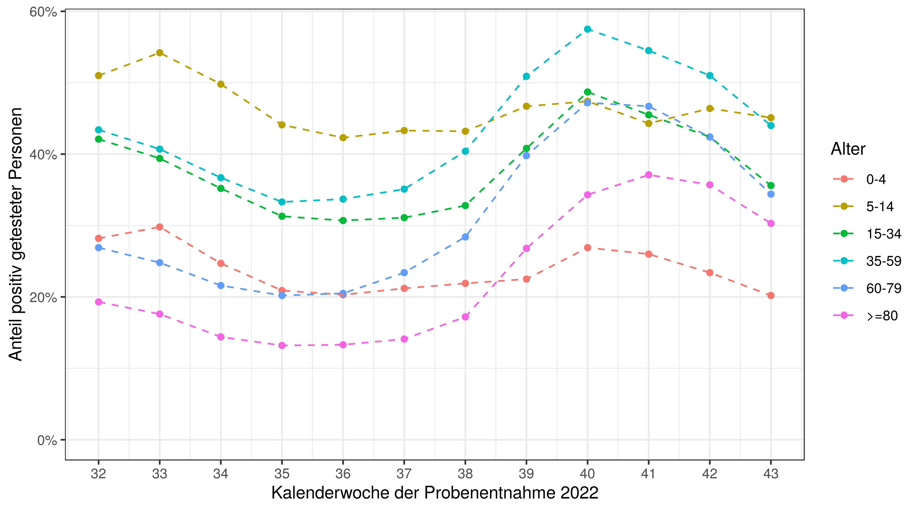
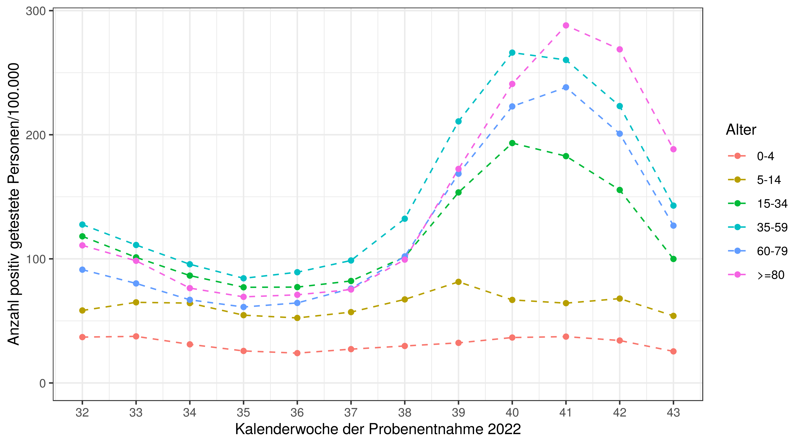
Datenstand 01.11.2022
Anzahl der Testungen pro 100.000 Einwohner nach Altersgruppe und Woche
Positivenanteile nach Alters-gruppe und Woche
Anzahl POSITIVE Testungen pro 100.000 Einwohner nach Altersgruppe und Woche

Slide 7
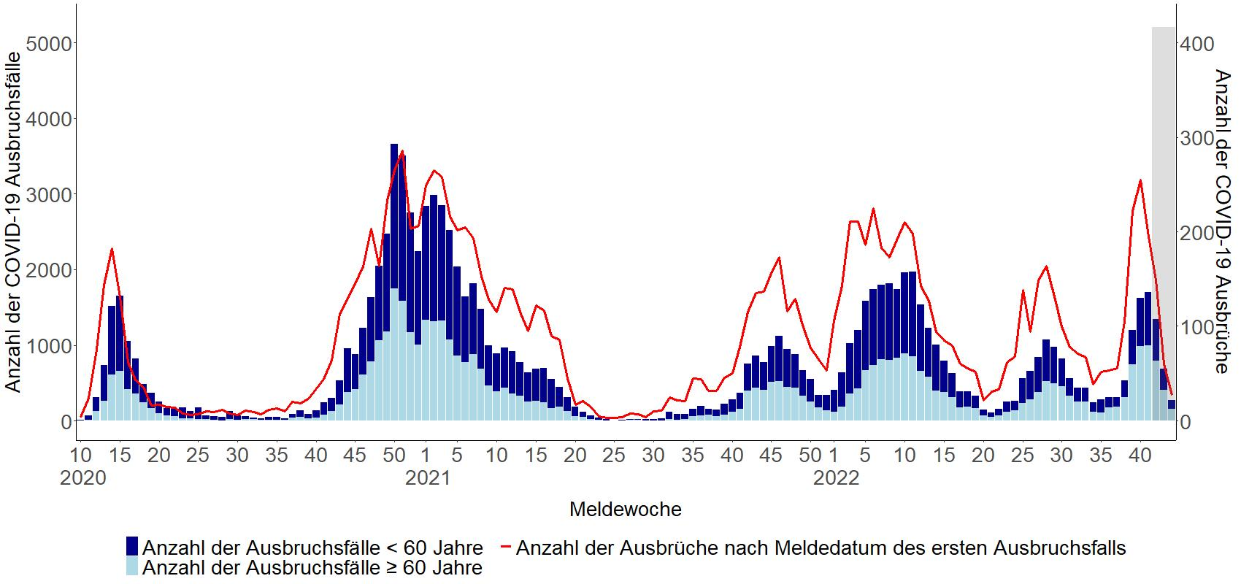
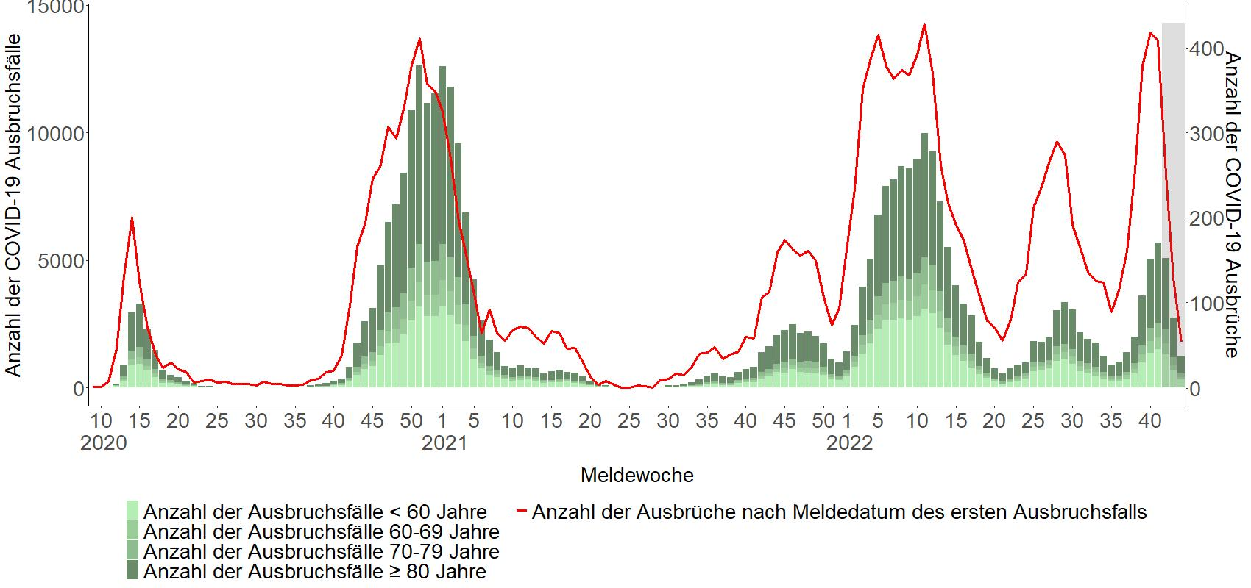
Datenstand: 08.11.2022
Ausbrüche in medizinischen Behandlungseinrichtungen und Alten- und Pflegeheimen
Medizinische Behandlungseinrichtungen
Aktive Ausbrüche im Vergleich zu VW
175 -> 98
Alten- und Pflegeheime
Aktive Ausbrüche im Vergleich zu VW
527 -> 312

